Slide 1
Создание команды и эффективная организация командной работы

Slide 2
Рассмотрим вопросы:
Особенности эффективной команды;
Социальные роли членов команды;
Развитие команды;
Cовременные рекомендации формирования команд;

Slide 3
Что такое команда?
Команда – это группа людей, работающих над достижением общей цели, влияющих на поведение друг друга и осознающих себя как уникальное единство.
Команда- это коллектив
Руководитель (и), заместитель(и)
Подразделения ,
Производственная группа

Slide 4

Признаки команды:
группа людей, cостоящая из двух и более людей;
члены команды участвуют в достижений совместной цели в соответствии со своей компетенцией;
команда имеет образ, не совпадающее с индивидуальными качествами ее членов;
периодически оценивает свою эффективность;
имеет четкую структуру направленную на выполнение общих задач;

Slide 5
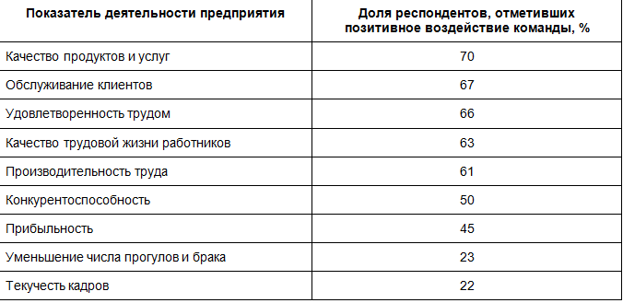
Позитивное воздействие командного подхода на деятельность организации

Slide 6

Почему стоит создать команду ?
Человеческие ресурсы сильно ограничены, пока люди не работают сообща. Отдельному человеку, обладающему замечательной идеей, часто не достает навыков, интеллекта и времени для ее воплощения. Команда же создает такое потенциальное поле, в котором каждый человек приносит больше отдачи, чем в одиночку.
Вместе с командой ты растешь и развиваешься быстрее.
Наличие особого командного духа.

Slide 7
Что же представляет собой эффективность команды?
Эффективность команды – это ее способность достичь четырех целей:
внедрения инноваций (команды эффективны, если они могут отреагировать на новые требования внешней среды);
повышения производительности (производительность – это достижение корпоративных целей при минимальном использовании ресурсов);
обеспечения высокого качества товаров и услуг, т.е. отсутствие дефектов и соответствие продуктов и услуг ожиданиям потребителей;
удовлетворения потребностей участников команды, т.е. способность команды добиваться лояльности ее участников, воодушевлять их и выполнять их запросы.

Slide 8
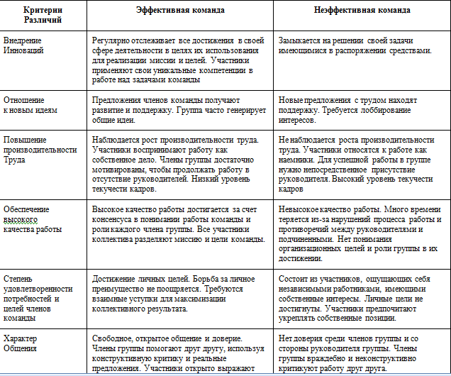
Признаки эффективной и неэффективной команд

Slide 9

Вывод:
Коллектив будет носить имя «команда» только в том случае, когда он демонстрирует направленность на достижение общей цели и особые ценностные установки, разделяемые всеми членами группы. Команда представляет собой эффективный способ организации коллективной работы, в процессе которой максимально продуктивно используются личностные и профессиональные качества каждого работника и сочетаются организационные, коллективные и личные интересы.

Slide 10
2. Социальные роли членов команды
Роль – это поведение человека, которое определяется его статусом (положением).
Функциональная роль
относятся к должностным обязанностям члена команды и охватывают профессиональные компетенции, которыми он обладает
(поручения, задания, решения, определение полномочий)
Командная роль
отражают способ, каким член команды выполняет свою работу, делает вклад в работу команды и взаимоотношения между участниками команды. Командная роль во многом определяется личными качества­ми и поведением. Наиболее ярко командные роли проявляются.

Slide 11
Принципы распределения ролей
Компетентность
Ответственность не превышает умений.
Предпочтение
Выполнение роли, которые выберут члены команды

Slide 12
Какие же роли выделяют для обеспечения эффективности командной работы?
Генератор идей, организатор
Исследователь, координатор
Игрок команды, доводчик
Реструктурировщик (обмен ролями)
Специалист

Slide 13
Вывод:
При распределении ролей должны соблюдаться некоторые условия:
1) Равномерность распределения задач;
2) Пропорциональность между ответственностью каждого члена команды и набором данных ему прав, полномочий, ресурсов;
3) Отсутствие неоправданного пересечения границ индивидуального труда; ( не вторгаться в деятельность другого члена команды и принимать в не принимать за него решения);

Slide 14
3. Развитие команды (Этапы)
Формирование
Содержание этапа – ориентация, установление контактов
Задача : налаживание внутригруппового взаимодействия, постановка целей
Разлад, ближний бой
Содержание этапа – конфликты, разногласия
Задача : стимулирование участия каждого члена команды в решении проблем, сглаживание противоречий
Нормализация
Содержание этапа – определение распорядка работы и достижение сплоченности
Задача : помочь коллегам уяснить роли, нормы и ценности команды
Эффективность
Кооперации, решение рабочих проблем
Задача : снабжение ресурсами, поддержание командного духа, стимулирование командной деятельности.

Slide 15
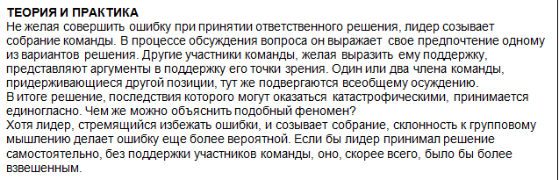
Групповое мышление приводит к росту числа ошибок. Рассмотрим достаточно распространенный сценарий.

Slide 16
Приемы борьбы с групповым мышлением:
Назначьте одного участника команды на роль эксперта, критически оценивающего решения, принимаемые командой;
Команду следует разбить на подгруппы, каждая из которых будет выступать со своими независимыми предложениями;
Пригласите на собрание, посвященное обсуждению проблемы, сторонних экспертов, чтобы оценить разумность решений и покритиковать их;
Поручите вести дискуссию своему помощнику или приглашенному эксперту;
Оставьте принятое решение до утра и проведите повторное обсуждение на следующий день.
Поощряйте членов команды к высказыванию новых мыслей.

Slide 17

Вывод:
Организация командной работы — сложный процесс. Использование приведенных выше рекомендаций поможет вам легче преодолеть возможные трудности на каждом из четырех этапов развития команды без ущерба для проекта. вцууу це целом.

Slide 18
4. Современные рекомендации формирования команд
Главное : 1.Необходимо сформировать доверие у членов команды.
Как это сделать?
Правильная и обоснованная критика
Информируйте о своих решениях
Интересуйтесь их мнением
Согласие членов команды
Признавайте свои ошибки, трудности.
Привлекайте команду в принятие решений
Будьте надежны
Не допускайте непредсказуемого поведения, которое может сказаться и на ее участниках
Оказывайте помощь, поддержку

Slide 19
2.Четко определить цели деятельности команды
Для этого необходимо привлечь участников команды к постановке целей и доказать, что достижение общей цели способствует реализации индивидуальных целей.
ПОЧЕМУ ВАЖНА ЕДИНАЯ ЦЕЛЬ?
1.Стимулирует членов команды к активным действиям;
2.Способствует выстраиванию коммуникации, взаимосвязи;
3.Снижает чувство неопределенности;
4.Помогает сконцентрироваться на положительных результатах;
5. Определяет общую командную философию;

Slide 20

3. В случае успеха команда должна получать вознаграждение, в случае неудачи – понести ответственность.
4. В команде должен быть человек являющиеся связующим звеном между всеми членами ее команды.
5. Научитесь проводить диагностику проблем. И обсуждайте пути их решения.
6. Формируйте командный дух.

Slide 21

Вывод:
Таким образом, современному руководителю, либо иному управленцу в целях эффективного руководства людьми и достижения организационных целей, необходимо овладеть компетенцией создания эффективной команды и организации командной работы.

Slide 22
Успехов в построении Вашей команды!

